Slide 1

การใช้งานโปรแกรม Sony Vegas Pro 13 เบื้องต้น

Slide 2
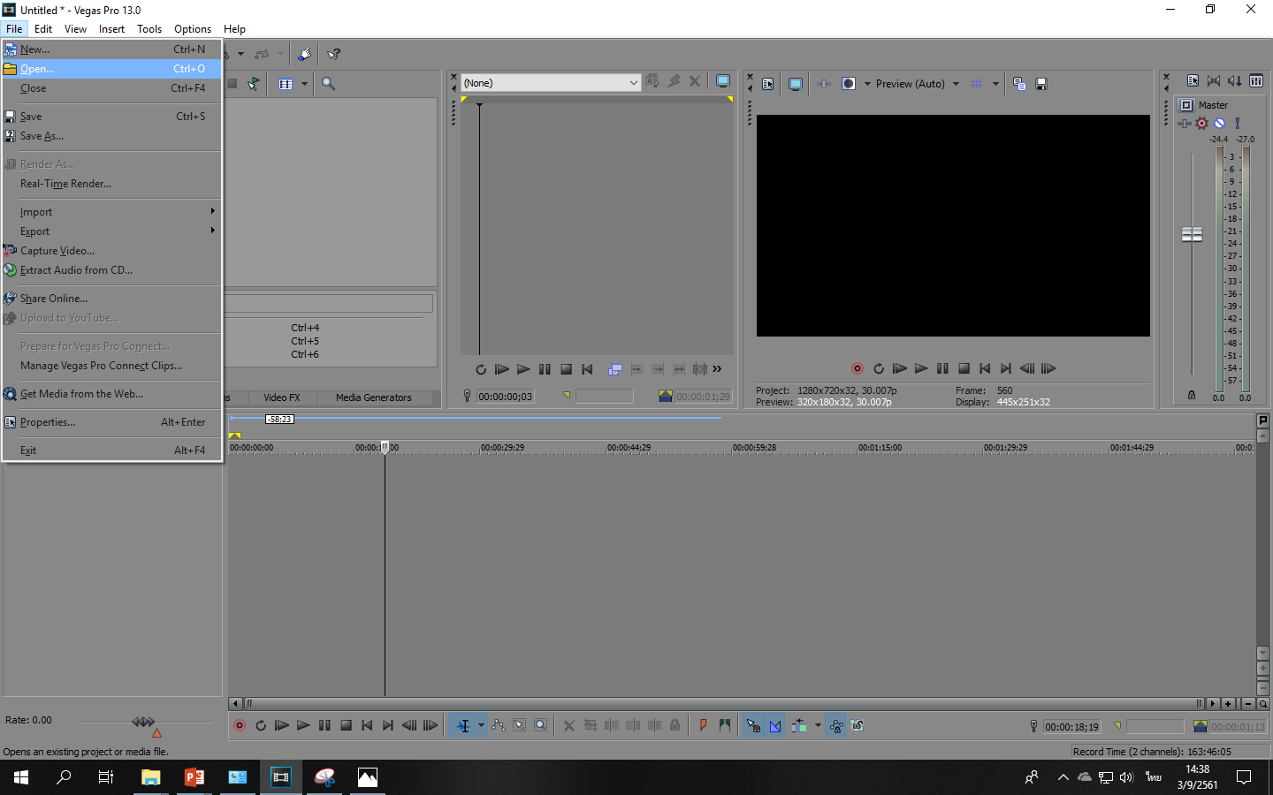
1. การนำเข้าไฟล์วิดีโอ
1. เลือกไฟล์วิดีโอโดยคลิก File จากนั้นคลิก Open

Slide 3
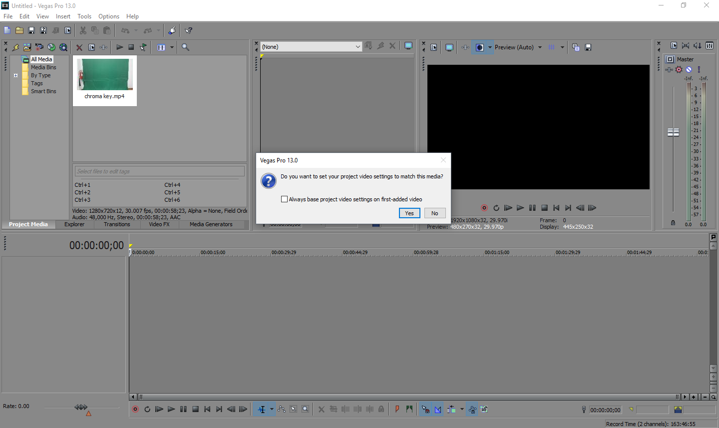
1. การนำเข้าไฟล์วิดีโอ
2. หลังจากเลือกไฟล์เรียบร้อยให้คลิก Yes

Slide 4
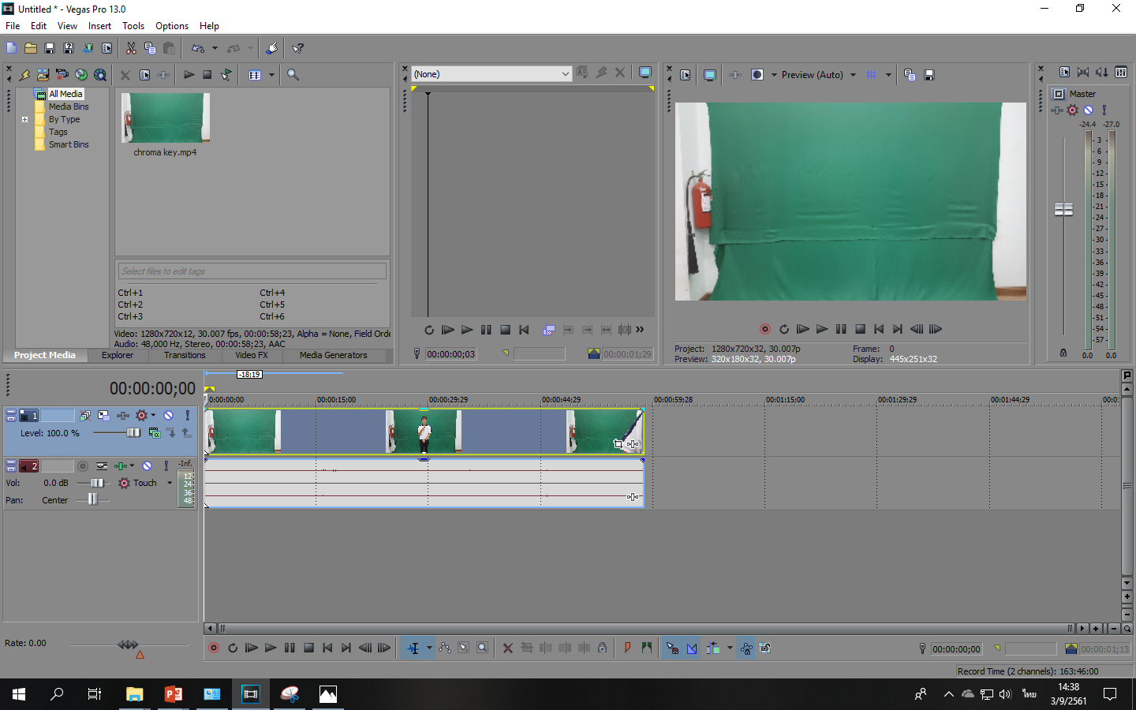
1. การนำเข้าไฟล์วิดีโอ
2. หลังจากเลือกไฟล์เรียบร้อยให้คลิก Yes
3. โปรแกรมจะแสดงแถบ Timeline แสดงว่านำเข้าไฟล์วิดีโอสำเร็จ

Slide 5
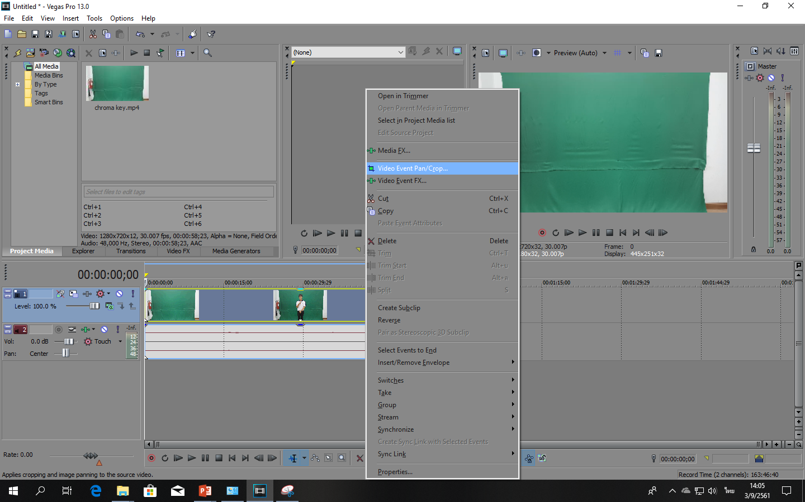
2. การ Crop ตัดขอบวิดีโอที่ไม่ต้องการ
1. คลิกขวาวิดีโอบนแถบ Timeline เลือกหัวข้อ Viedo Event Pan/Crop

Slide 6
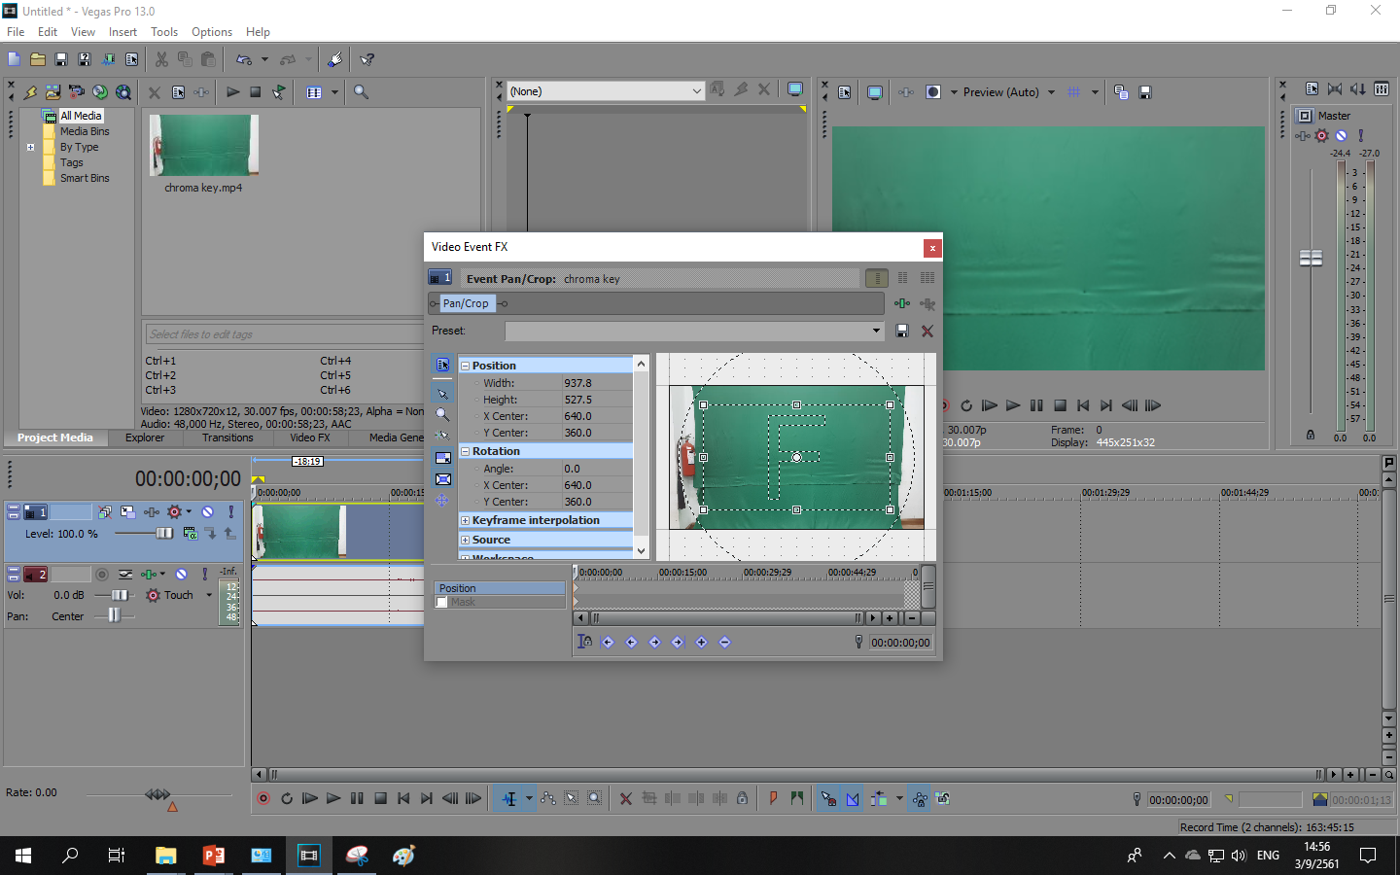
2. การ Crop ตัดขอบวิดีโอที่ไม่ต้องการ
2. โปรแกรมจะโชว์ หน้าต่าง Video Event FX
สมารถ crop ย่อ/ขยายมุมภาพให้พอดีกับหน้าจอที่เราต้องการ

Slide 7
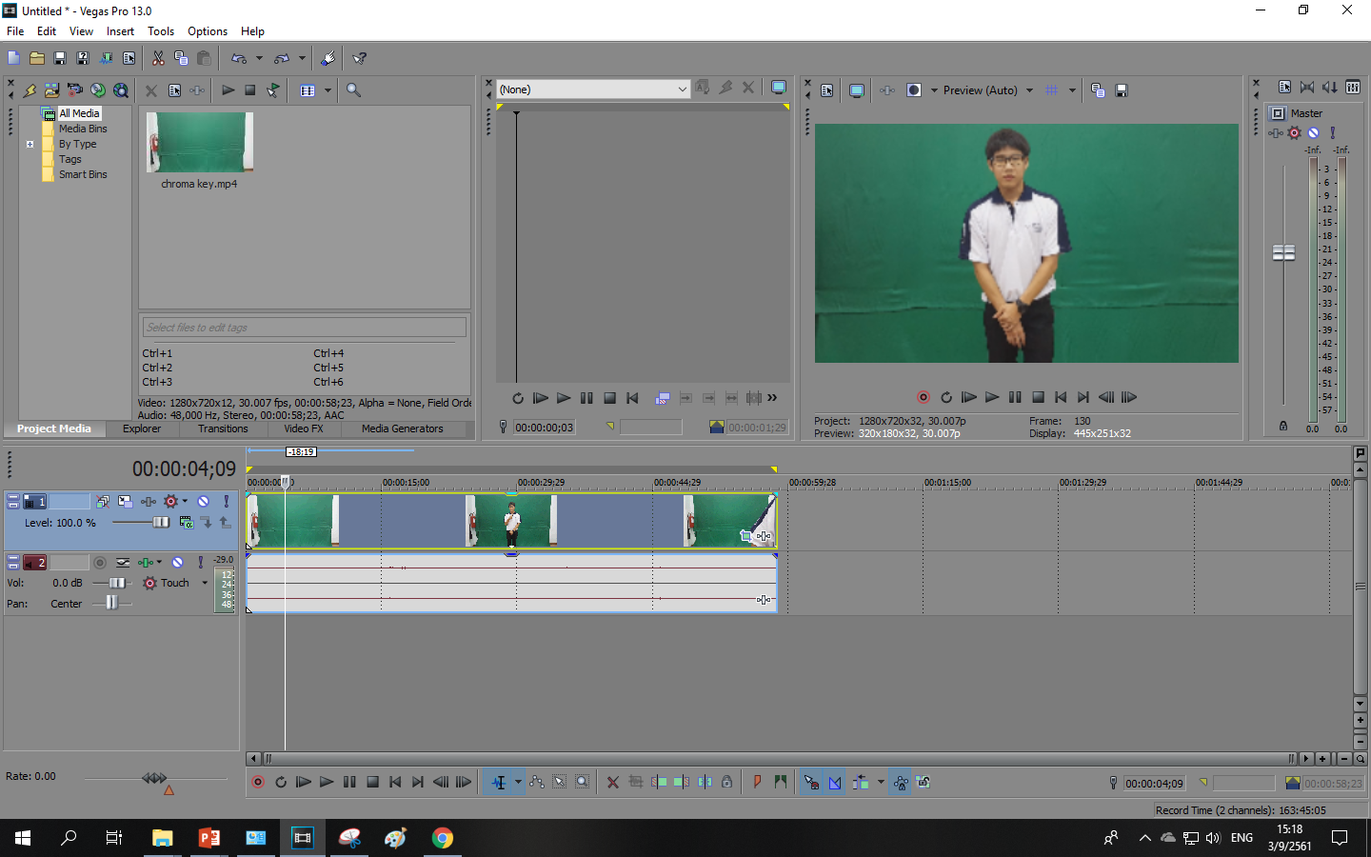
3. การตัดวิดีโอส่วนที่ไม่ต้องการออก
1. คลิกซ้ายบน Timeline เพื่อเลือกตำแหน่งเวลาที่ต้องการตัดออก

Slide 8
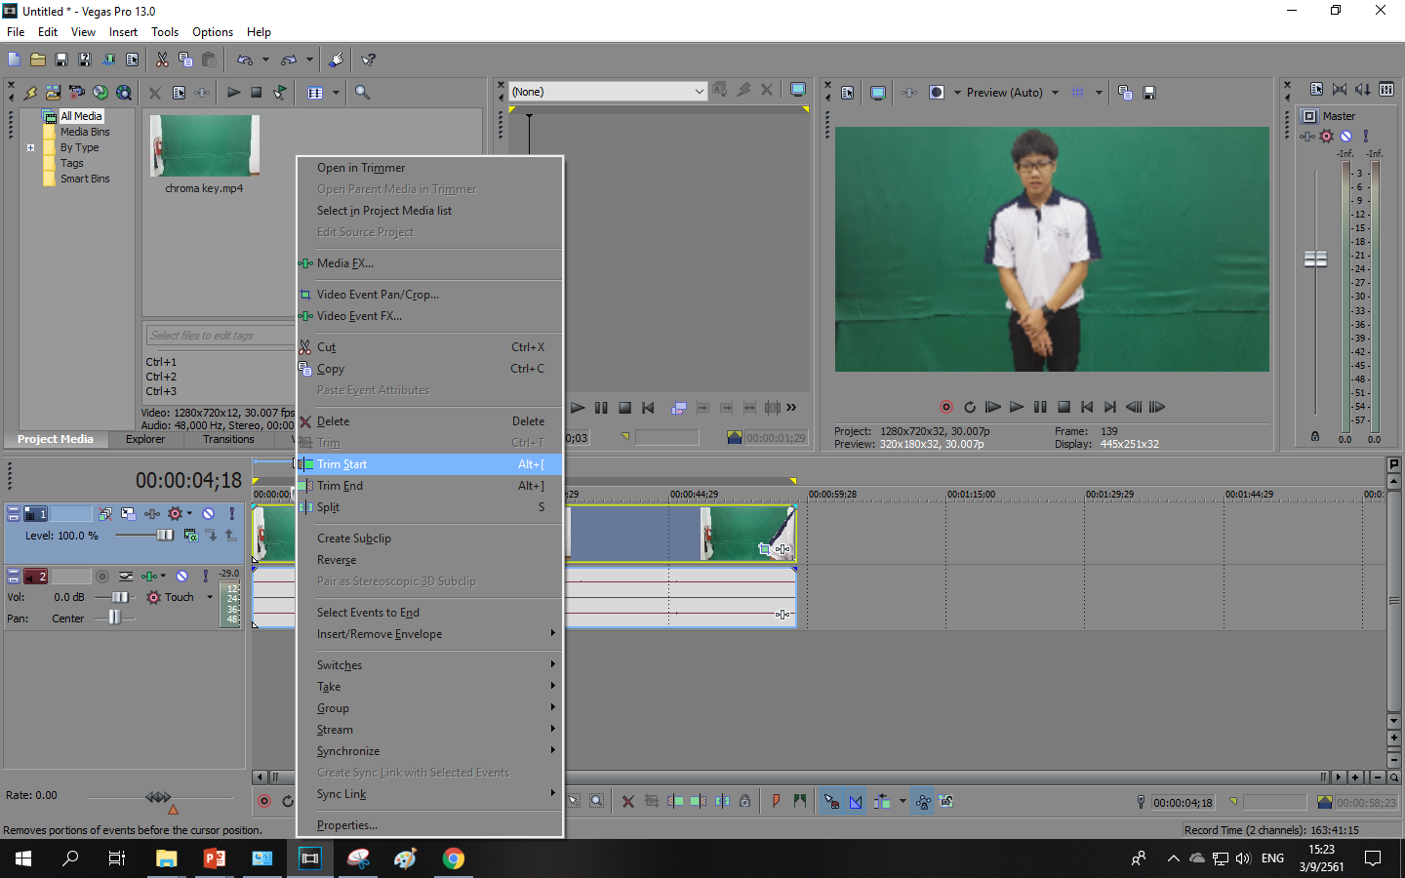
3. การตัดวิดีโอส่วนที่ไม่ต้องการออก
2. เมื่อได้ตำแหน่งเวลาที่ต้องการแล้ว ให้คลิกขวาเลือก Trim Start เพื่อตัดส่วนหัวของวิดีโอออก หรือ เลือก Trim End เพื่อตัวส่วนท้ายวิดีโอออก

Slide 9
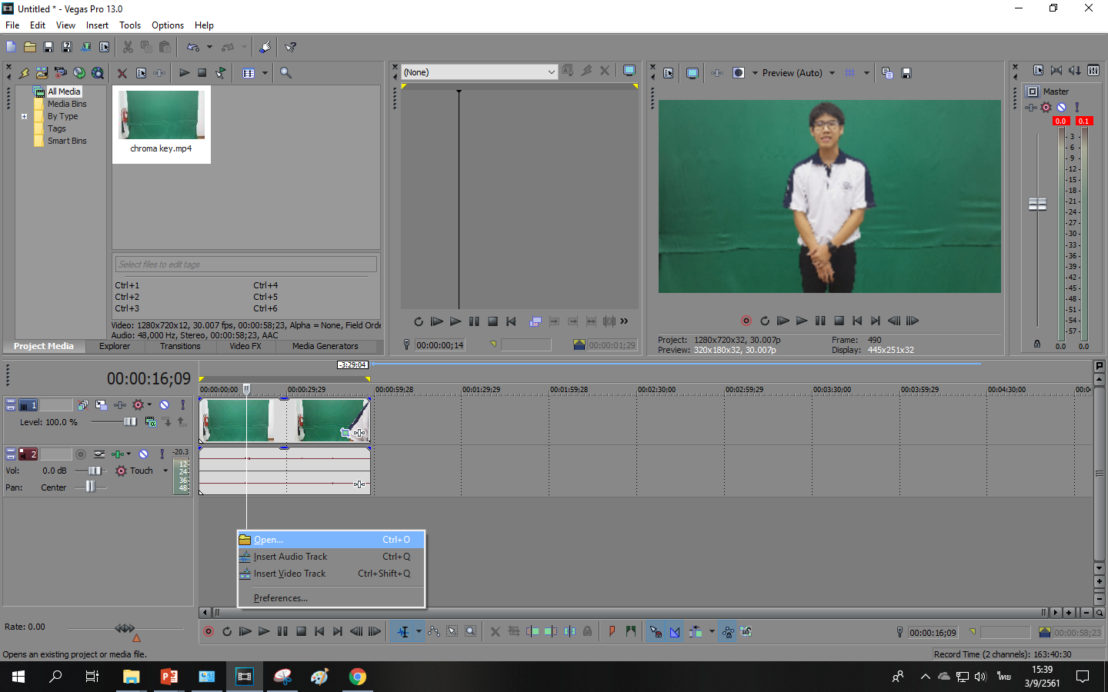
4. การเพิ่มเสียงดนตรีประกอบวิดีโอ
1. คลิกขวาเลือก Open เพื่อเลือกไฟล์เสียงหรือวิดีโอ

Slide 10
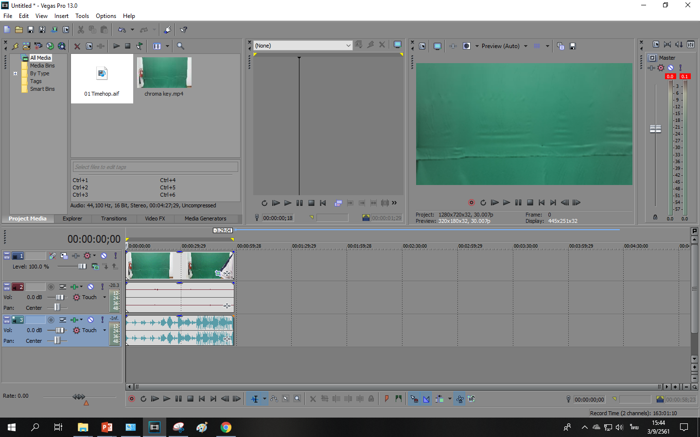
4. การเพิ่มเสียงดนตรีประกอบวิดีโอ
2. โปรแกรมจะแสดงแถบ Timeline แสดงว่านำเข้าไฟล์วิดีโอสำเร็จ

Slide 11
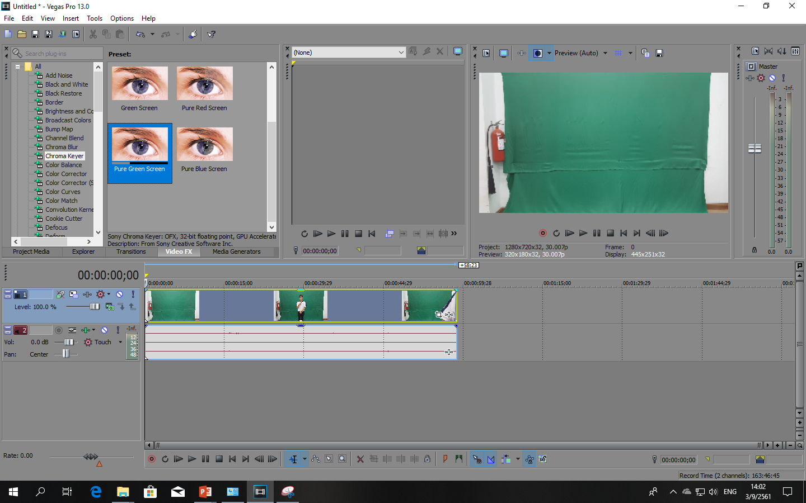
5. การตัดสีพื้นหลัง Green Screen
2. คลิก All เลือก Chroma Keyer
3. คลิก Pure Green Screen ค้าง แล้วลากไปวางในวิดีโอบนแถบ Timeline
1. คลิกเลือก Video FX

Slide 12
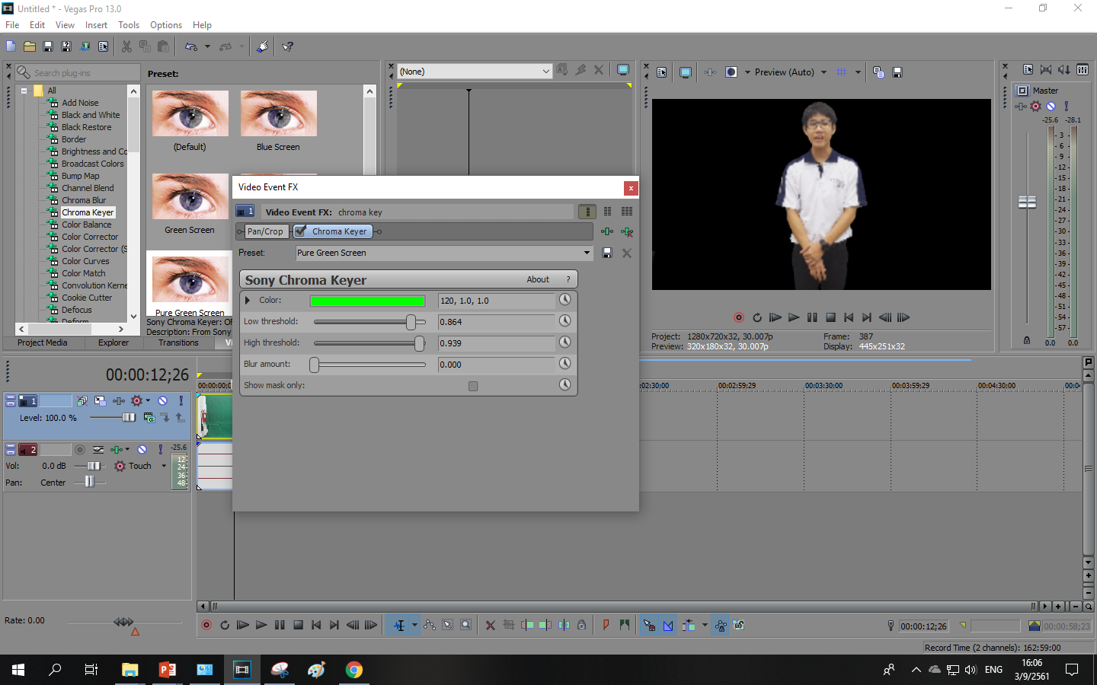
5. การตัดสีพื้นหลัง Green Screen
4. ลบพื้นหลัง Green Screen ให้พื้นหลังกลายเป็นสีดำ โดยการเลือนแถบ
- Low threshold
- High threshold
- Blur amount
ตามความเหมาะสมของแต่ละวีดีโอ

Slide 13
6. การซ้อนวิดีโอลงไปแทนที่พื้นหลัง Green Screen
1. คลิกขวาเลือก Open เพื่อเลือกไฟล์เสียงหรือวิดีโอ

Slide 14
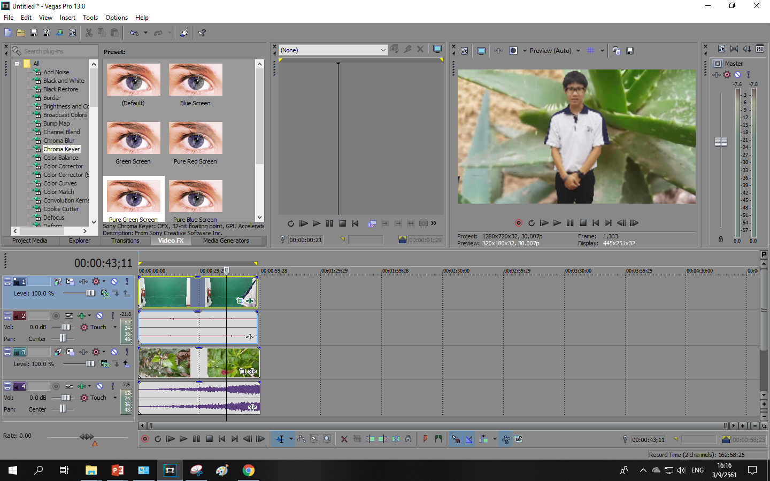
6. การซ้อนวิดีโอลงไปแทนที่พื้นหลัง Green Screen
3. สามารถเพิ่ม/ลดเสียงวิดีโอได้โดยเลือนแถบ Vol ไปทางซ้ายสุด หรือ ขวาสุดเพื่อเพิ่มเสียง
2. โปรแกรมจะแสดงแถบ Timeline แสดงว่านำเข้าไฟล์วิดีโอสำเร็จ

Slide 15
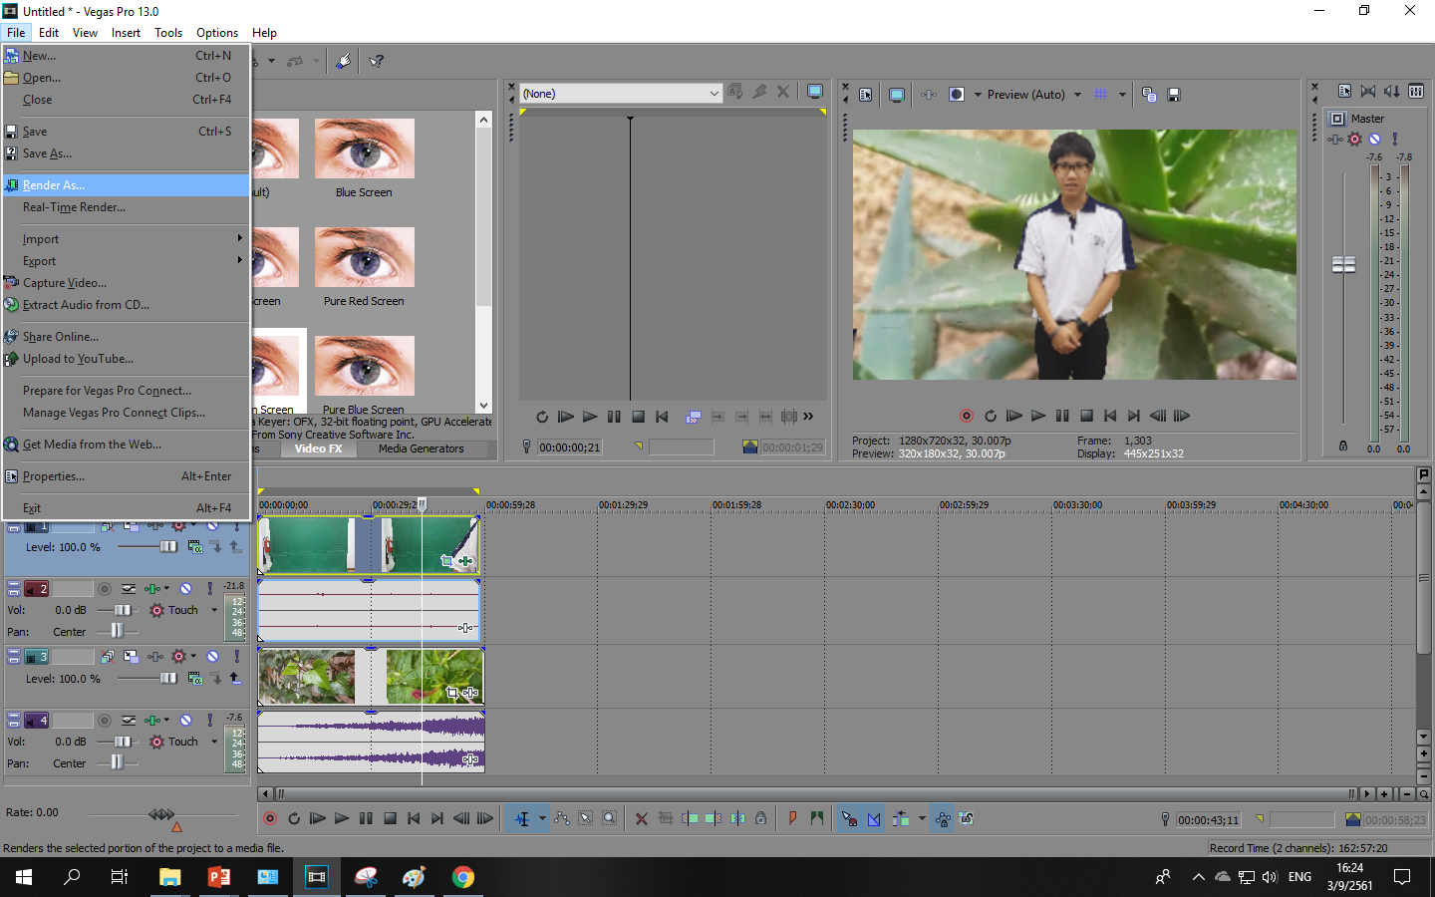
7. การ Render เพื่อ Export วิดีโอลงบนคอมพิวเตอร์
1. คลิก File เลือก Render As..

Slide 16
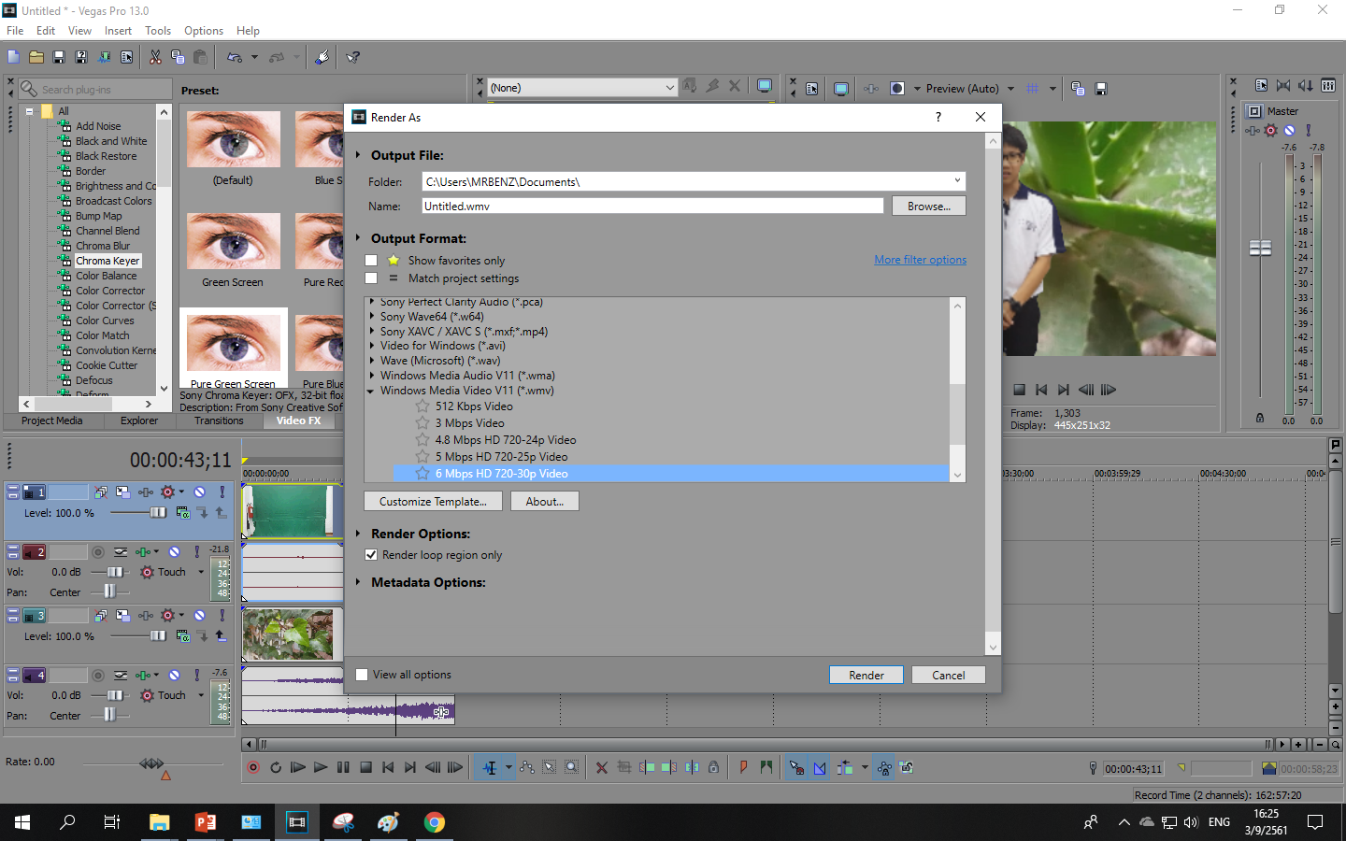
7. การ Render เพื่อ Export วิดีโอลงบนคอมพิวเตอร์
2.
- คลิก Folder เพื่อเลือกตำแหน่งจัดเก็บไฟล์
- คลิก Name เพื่อตั้งชื่อไฟล์
- คลิกเลือก Windows Media Video V11> 6 Mbps HD 720 30p Video
- คลิก Render

Slide 17
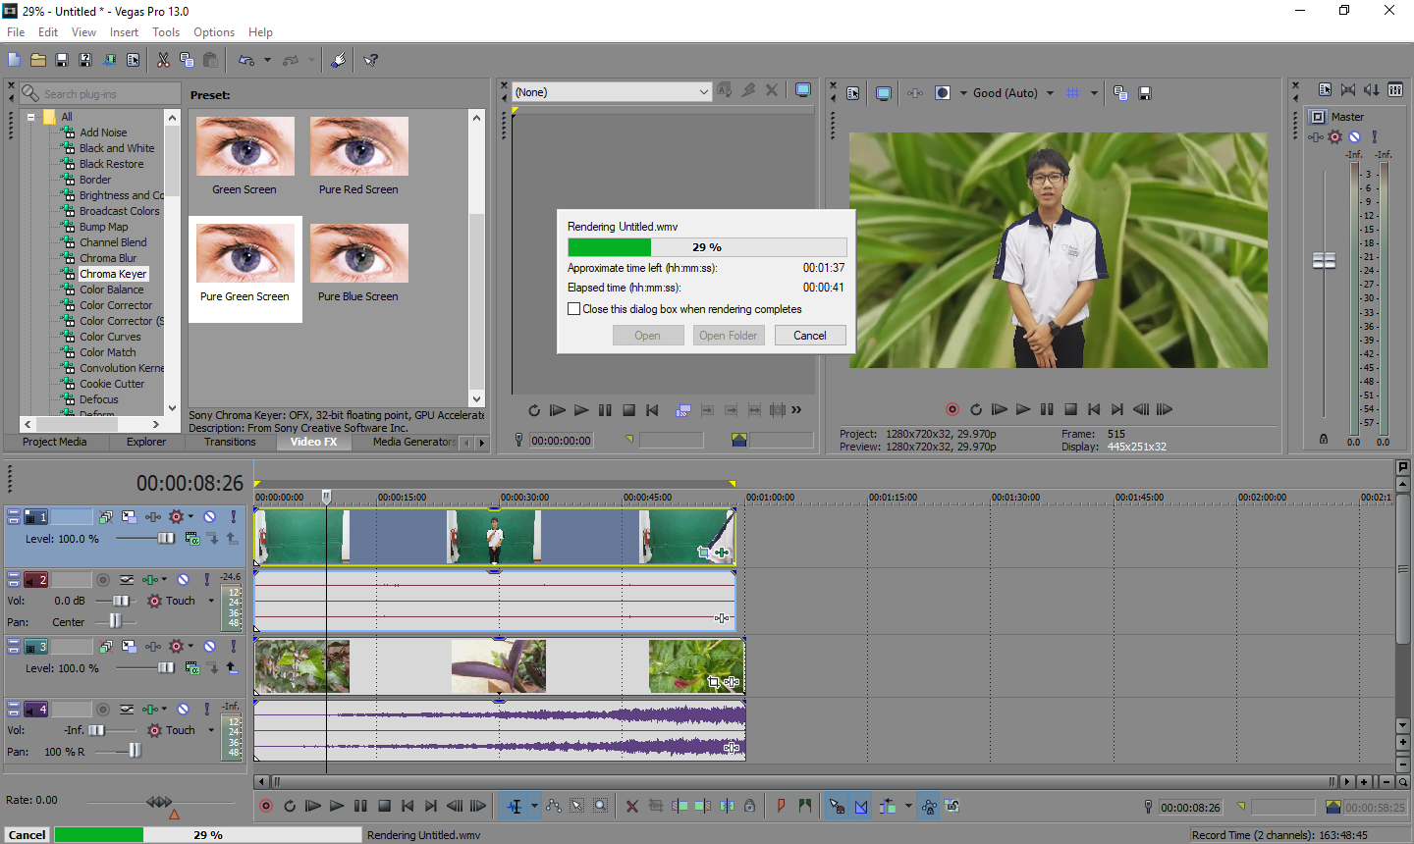
7. การ Render เพื่อ Export วิดีโอลงบนคอมพิวเตอร์
3. รอจนครบ 100%

